Slide 1
IBS Inrichting van een gebied

Slide 2
IBS Inrichting van een gebied
Wanneer
Leerjaar 1, periode 4
Mei tot en met juli 2022
IBS Thema
Onderzoek
Doelgroepanalyse
Beleid
Groen in de stad
Ontwerpen
Begrippen:
IBS Toetsing
Kennistoets​
Projectverslag
Presentatie
Week 1 | Week 2 | Week 3 | Week 4 | Week 5 | Week 6 | Week 7 | Week 8 | Week 9 | Week 10

Slide 3
Inhoud
IBS uitleg
Opdrachtgever en opdrachten
Periode planning
Leerdoelen en toetsing
Groepswerk
Introductie van LA 1

Slide 4
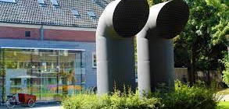
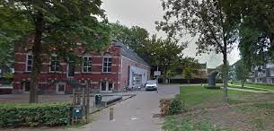
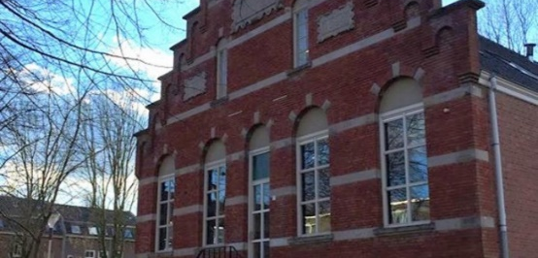

Slide 6
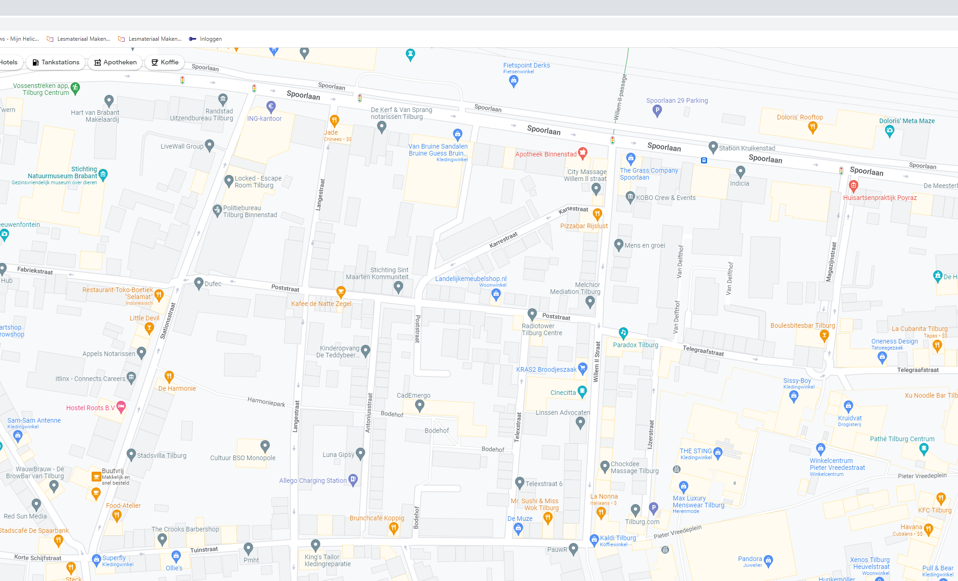

Slide 7
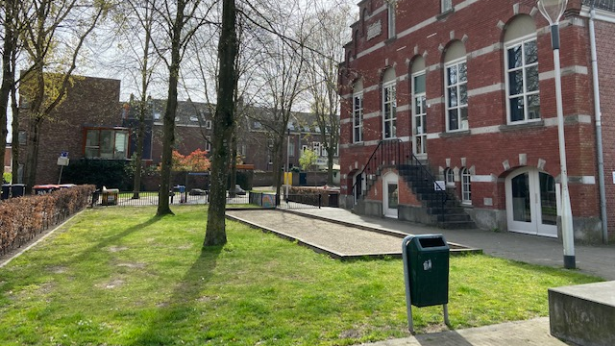
Opdracht
Samen met Yuverta MBO Tilburg wil Ron Ansens, de directeur van BSO Monopole, ontwerpen voor het stadspark aanleveren bij de gemeente Tilburg. Het vergroten van de leefbaarheid en de biodiversiteit moet hierin centraal staan. De ontwerpen zijn onderverdeeld in verschillende thema’s; lifestyle, circulaire economie, vrijetijd, water & energie en stad & wijk.

Slide 8
Circulaire economie
Hoe kan in het gebied in én rondom de BSO zichtbaarheid gegeven worden aan afvalstromen en reststromen?
Lifestyle
Hoe kan je het gebied in én rondom de BSO zo inrichten dat je de zowel de BSO-kids als de wijkbewoners aantrekkelijk en gezond laat consumeren en recreëren?
Stad & wijk
Hoe kun je het park en de directe omgeving rond het park zo herinrichten dat het de buurtbewoners en BSO-kids verbindt en dat de buurtbewoners minder last ervaren van (o.a. het verkeer van) de BSO?
Vrijetijd
Hoe kan in het gebied in én rondom de BSO meer ruimte komen voor kleinschalige activiteiten voor buurtbewoners, BSO-kids en hun gasten?
Water & Energie
De BSO zoekt voor het gedeelte in het park waar de kinderen veel spelen een creatieve oplossing voor het grote aanbod van (regen-) water.

Slide 9
Al toffe ideeën?

Slide 10
Hoe gaan we dat doen?!
Onderzoeken
Brainstormen
Keuzes maken en ontwerpen
Bouwen en schrijven
Presenteren van het ontwerp

Slide 11
Planning op hoofdlijnen
Week | Algemene info
1 | Opstart en onderzoek gebied
2 | Marktonderzoek Brainstorm proces
3 | Geen IBS-lessen
4 | Beslissen over definitieve bouwstenen voor ontwerp
5 | Start ontwerpfase
6 | Ontwerpfase
7 | Afronden ontwerpfase
8 | Maandag 27 juni = deadline ontwerp en verslag Donderdag Parents Café gepland = 30 juni Donderdag = deadline portfolio feedback
9 | Kennistoets = dinsdag 5 juli Herkansing portfolio = woensdag 7 juli Herkansing P4 op vrijdag 8 juli
10 | Finale herkansing op dinsdag 12 juli
Uitgebreide planning staat op Wiki!

Slide 12
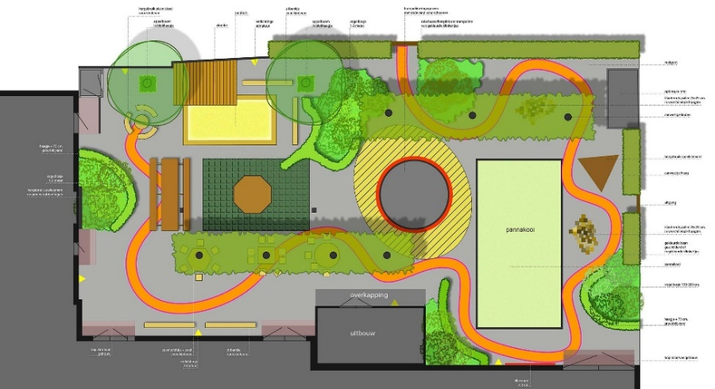
IBS Inrichting van een gebied – periode 4
Integrale beroepssituatie
Je werkt bij een bureau voor landschapsontwerp en gebiedsontwikkeling. Dit bureau heeft een nieuwe opdracht ontvangen. De opdrachtgever heeft een gebied dat opnieuw ingericht dient te worden en heeft daarvoor enkele wensen.
Aan jou de taak om samen met je team een ontwerp op te stellen op basis van de wensen van de opdrachtgever en wat aansluit bij de wensen van de doelgroep. Dit doe je door een visuele weergave van het ontwerp en een schriftelijke verantwoording.
De opdrachtgever vindt de volgende onderdelen belangrijk:
Mogelijkheid tot recreatie
Aandacht voor afval- en reststromen
Duurzaamheid op het gebied van water en energie
Het stimuleren van een gezonde leefstijl
En het vergroten van de leefbaarheid van het gebied
Om tot een onderbouwd voorstel te komen moet je een goed beeld hebben van het plangebied.
Opdracht
Je maakt een visueel ontwerp voor de ontwikkeling en aanleg van een gebied. Keuzes moeten worden toegelicht. Je presenteert jouw idee ook aan de opdrachtgever.
Hierbij houd je rekening met de eisen die gesteld worden.
Voorwaarden
- Er is een opdrachtgever.
- Er is een geschikte locatie beschikbaar die bereikbaar is voor studenten (maximaal 30 minuten fietsen).

Slide 13
Inrichting van een gebied - Toetsing
Toetsen
Dit IBS wordt afgerond met 3 toetsmomenten: kennistoets, ontwerp met verantwoording (in de vorm van een verslag) en een presentatie. In onderstaande tabel is een overzicht van de toetsen weergegeven.
Leerdoelen bij dit IBS
Je kunt de basisbegrippen van de beroepssituatie uitleggen en toepassen.
Je kunt de mogelijkheden van duurzaamheid, biodiversiteit, eetbaar groen en duurzame energie toepassen in een ontwerp van een stuk gebied.
Je kunt een inventarisatie maken van het plangebied en de omgeving.
Je kunt de mogelijkheden van een gebied onderzoeken.
Je kunt een marktonderzoek uitvoeren en de uitkomsten verwerken in je ontwerp.
Je kunt een reële inschatting maken van de kosten voor de (her)inrichting van het gebied.
Je kunt een ontwerp voor de herinrichting van een gebied maken en verantwoorden.
Je kunt projectmatig werken.
Je kunt klantgericht werken.
Toetsen | Kennistoets | Ontwerp en verantwoording = verslag | Presentatie
Bijbehorende leerdoelen | Nr. 1 en 2 | Nr. 2, 5,7 t/m 9 | Nr. 2 t/m 9
Duur toets | 1 uur | n.v.t. | n.v.t.
Weging | 1x | 1x | 1x
Cesuur | 66% = 5,5 | 60% = 5,5 | 60% = 5,5
Resultaat | Cijfer 1-10 | Cijfer 1-10 | Cijfer 1-10
Plaats | School | n.v.t. | n.v.t.
Samenwerking | Individueel | Groep | Groep

Slide 14
Inrichting van een gebied – Leervragen en competenties
Leervragen
Hoe breng je de wensen van de opdrachtgever en de bewoners in kaart?
Hoe zorg je dat je rekening houdt met verschillende wensen en belangen van bewoners en de opdrachtgever?
Op welke manier zou jij duurzame aspecten in je ontwerp terug laten komen?
Hoe zorg je ervoor dat je in je ontwerp rekening houdt met de biodiversiteit van het gebied?
Hoe zou je omgaan met je ideeën in verhouding tot het budget?
Ondernemerschapscompetenties
Marktgerichtheid
Pro-activiteit
Sociale oriëntatie
Creativiteit
Werkprocessen
B1-K1-W1: Draagt zorg voor natuur, grond en water
B1-K1-W2: Communiceert met klanten, gasten, publiek en/of derden
B1-K2-W2: Maakt een plan van aanpak
B1-K2-W4: Evalueert de dienstverlening
B1-K4-W1: Plant en verdeelt de werkzaamheden
B1-K4-W2: Begroot financiën

Slide 15
Inrichting van een gebied - Kennistoets
Kennistoets
De kennistoets gaat over de theorie die betrekking heeft op deze IBS. In deze kennistoets wordt leerdoel 1 en 2 getoetst. Bij deze leerdoelen horen verschillende succescriteria.
De vragen zullen gaan over deze succescriteria. Leer hiervoor met de aangeboden lessen en bronnen.
Succescriteria leerdoel 1
- Je kunt de aangeboden begrippen voor ‘Vrije tijd’ uitleggen en toepassen.
- Je kunt de aangeboden begrippen voor ‘Water & Energie’ uitleggen en toepassen.
- Je kunt de aangeboden begrippen voor ‘Stad & Wijk’ uitleggen en toepassen.
- Je kunt de aangeboden begrippen voor ‘Lifestyle’ uitleggen en toepassen.
- Je kunt de aangeboden begrippen voor ‘Circulaire economie’ uitleggen en toepassen.
- Je kunt de aangeboden begrippen voor ‘inventarisatie plangebied’ uitleggen en toepassen.
- Je kunt de aangeboden begrippen voor ‘marktonderzoek’ uitleggen en toepassen.
- Je kunt de aangeboden begrippen voor ‘ontwerpen’ uitleggen en toepassen.
- Je kunt de aangeboden begrippen voor ‘natuur in de stad’ uitleggen en toepassen
Succescriteria leerdoel 2
Je kunt het begrip duurzaamheid uitleggen.
Je kunt voorbeelden van eetbaar groen benoemen.
Je kunt een verband leggen tussen eetbaar groen en biodiversiteit.
Je kunt de relatie leggen tussen eetbaar groen en de bijbehorende gezondheidsaspecten in een gebied.

Slide 16
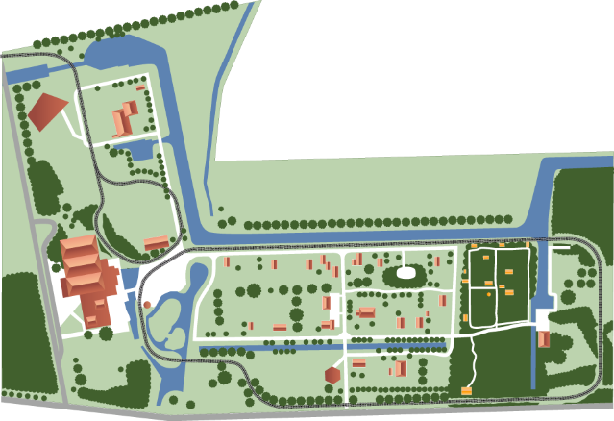
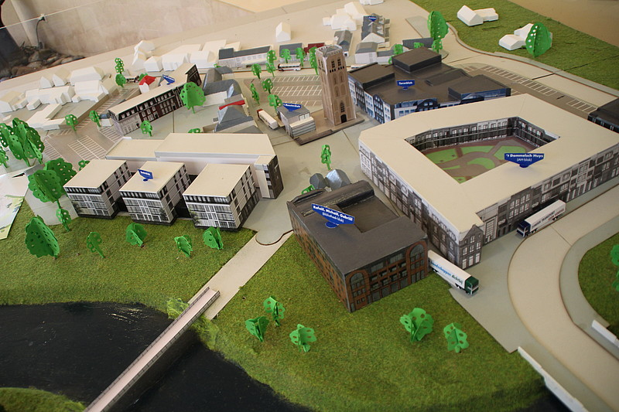
Inrichting van een gebied – Ontwerp en verantwoording
Ontwerp en verantwoording
Je maakt een ontwerp en toelichting voor het buitengebied. Hiermee worden leerdoel 2,3,5,7 en 9 (deels) getoetst. De succescriteria die getoetst worden met het ontwerp worden hier weergegeven.
Succescriteria leerdoel 4
Je kunt de mogelijkheden voor recreatie in een gebied onderzoeken.
Je kunt de mogelijkheden voor toepassingen van duurzame energie in een gebied onderzoeken.
Je kunt onderzoeken hoe een gezonde leefstijl gestimuleerd kan worden in het gebied.
Je kunt onderzoeken hoe de leefbaarheid in het gebied vergroot kan worden.
Succescriteria leerdoel 2
- Je kunt een ontwerp voor de herinrichting van een gebied maken wat biodiversiteit stimuleert.
Succescriteria leerdoel 5
Je kunt de verschillende stappen voor het uitvoeren van marktonderzoek benoemen en uitvoeren.
Je kunt aantonen hoe de uitkomsten van het marktonderzoek terugkomen in je ontwerp.
Succescriteria leerdoel 3
Je kunt afleiden wat onder het plangebied valt en wat niet.
Je kunt de omgeving van het plangebied in kaart brengen.
Je kunt informatie selecteren uit het bestemmingsplan en de bodemkaart.
Je kunt aangeven welke effecten de ondernomen acties hebben op het milieu.
Je kunt op basis van de gekregen theorie een inventarisatie maken van het plangebied.

Slide 17
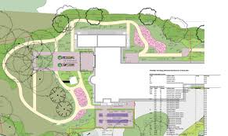
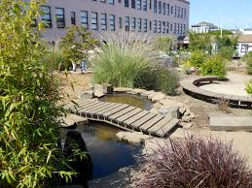
Inrichting van een gebied – Ontwerp en verantwoording
Succescriteria leerdoel 6
Je kunt de benodigde materialen om jouw ontwerp te realiseren benoemen.
Je kunt een compleet kostenoverzicht van je ontwerp maken, met automatisch doorrekenen, in Excel.
Je kunt het kostenoverzicht verantwoorden met daarbij de mensuren en verborgen kosten.
Succescriteria leerdoel 8
Je kunt aangeven hoe je de kwaliteit van je project bewaakt.
Je kunt een compleet overzicht maken van je projectactiviteiten.
Je kunt een realistische planning maken voor het opzetten van je project.
Je kunt de fases in je project onderscheiden.
Je kunt per fase benoemen welke activiteit je onderneemt.
Je kunt een realistische begroting maken voor je project.
Je kunt je vergadering documenteren door gebruik te maken van een agenda en notulen.
Succescriteria leerdoel 7
Je kunt een tweedimensionaal ontwerp op schaal maken (plattegrond) op basis van gemeten gegevens.
Je kunt een visuele weergave van je ontwerp maken.
Je kunt verantwoorden wat de gevolgen van je ontwerp zijn op de omgeving.
Succescriteria leerdoel 9
Je kunt de wensen van je opdrachtgever in kaart brengen.
Je kunt aantonen dat je afstemt met elkaar en de opdrachtgever.

Slide 18
Voorwaarde voor beoordeling ontwerp + verantwoording
Ontwerp + verantwoording
Je product wordt alleen beoordeeld als het aan de 'voorwaarden voor beoordeling' voldoet. De checklist hiervoor zie je hiernaast en is ook te downloaden in de Wiki.

Slide 19
Inrichting van een gebied – Presentatie
Presentatie
In de presentatie geef je aan wat je allemaal hebt gedaan en hoe je dit hebt aangepakt. Indien het mogelijk is geef je deze presentatie voor de opdrachtgever. Met de presentatie worden leerdoel 2, 5, 7, 8 en 9 (deels) getoetst. Bij deze leerdoelen horen verschillende succescriteria. Deze succescriteria zijn hier te zien.
Succescriteria leerdoel 7
- Je kunt de gemaakte keuzes binnen het ontwerp verantwoorden.
Succescriteria leerdoel 8
- Je kunt de ‘unique selling points’ van jouw voorstel beargumenteren.
Succescriteria leerdoel 9
Je kunt benoemen op welke manier de wensen van de opdrachtgever terugkomen in je ontwerp.
Je kunt creatieve oplossingen en/of alternatieven aandragen voor de wensen van de klant.
Je kunt toelichten welke afwegingen je hebt gemaakt tussen de verschillende belangen.
Succescriteria leerdoel 2
Je kunt toelichten hoe het ontwerp bijdraagt aan het vergroten van biodiversiteit.
Je kunt uitleggen welke principes van circulaire economie in het ontwerp zijn toegepast.
Je kunt beargumenteren welke duurzame opties/mogelijkheden er binnen een gebied toepasbaar zijn.
Succescriteria leerdoel 5
Je kunt de uitkomsten van het marktonderzoek toelichten en verklaren.
Je kunt op basis van de resultaten van je marktonderzoek de gemaakte keuzes voor je ontwerp motiveren.
Je kunt de uitkomsten van je marktonderzoek presenteren en grafisch weergeven (bv. grafiek, moodboard, infographic).

Slide 20
Leerarrangementen
LA 1 Inventariseren Plangebied = groepsproduct Intro = woensdag 11 mei Deadline vrijdag 20 mei Feedbackfriends woensdag 1 juni | LA 2 Marktonderzoek = groepsproduct Intro = vrijdag 20 mei Deadline = vrijdag 3 juni Feedbackfriends = vrijdag 10 juni | LA 3 Ontwerp = groepsproduct Intro = vrijdag 3 juni Deadline = vrijdag 17 juni Feedbackfriends = vrijdag 24 juni

Slide 21
Toetsing & LA’s
Toelating kennistoets
Tijdens de periode maak je leerarrangementen van voldoende kwaliteit en geef je feedback aan je feedback friends op niveau van begripsvorming.
Indien je onvoldoende deelneemt aan dit proces word je uitgesloten van deelname aan de kennistoets.

Slide 22
Groepswerk
Je gaat met een groep aan de slag met één van de opdrachten
Groepjes worden samengesteld vanuit je eigen klas
Je mag voorkeuren doorgeven, wij proberen daar rekening mee te houden
Per groep maak je samen een samenwerkingsovereenkomst incl. persoonlijke leerdoelen
Die is uitgangspunt voor jullie en voor ons als docenten in de coaching
We besteden deze periode aandacht aan de inzet & productiviteit van iedereen:
Maak duidelijke afspraken over taken, rollen en deadlines
Hou een logboek bij van activiteiten en afspraken
Spreek af wie in welke kleur teksten maakt voor het verslag

Slide 23
Opdracht
Samen met Yuverta MBO Tilburg wil Ron Ansens, de directeur van BSO Monopole, ontwerpen voor het stadspark aanleveren bij de gemeente Tilburg waarbij het vergroten van de leefbaarheid en de biodiversiteit centraal moet staan. De ontwerpen zijn onderverdeeld in verschillende thema’s; lifestyle, circulaire economie, vrijetijd, water & energie en stad & wijk.
Circulaire economie
Hoe kan in het gebied in én rondom de BSO zichtbaarheid gegeven worden aan afvalstromen en reststromen.
Lifestyle
Hoe kan je het gebied in én rondom de BSO zo inrichten dat je de zowel de BSO-kids als de wijkbewoners aantrekkelijk en gezond laat consumeren en recreëren.
Stad & wijk
Hoe kun je het park en de directe omgeving rond het park zo herinrichten dat het de buurtbewoners en BSO-kids verbindt en dat de buurtbewoners minder last ervaren van (o.a. het verkeer van) de BSO?
Vrijetijd
Hoe kan in het gebied in én rondom de BSO meer ruimte komen voor kleinschalige activiteiten voor buurtbewoners, BSO-kids en hun gasten?
Water & Energie
De BSO zoekt voor het gedeelte in het park waar de kinderen veel spelen een creatieve oplossing voor het grote aanbod van (regen-) water.

Slide 24
Groepswerk
Geef vóór donderdag 12 mei 09:00 uur via Forms aan wat je voorkeuren zijn.
Circulaire economie – zichtbaarheid reststromen
Lifestyle – gezond consumeren
Stad & wijk – het park zo herinrichten dat het de buurtbewoners en BSO-kids verbindt
Vrijetijd – meer ruimte voor kleinschalige activiteiten
Water & Energie – oplossing (regen)water
*We zullen zo goed mogelijk rekening houden met jullie voorkeuren maar uiteindelijk worden alle groepen evenredig verdeeld.

Slide 25
Intro LA 1 Inventariseren Plangebied
Onderzoek
Brainstorm
Keuzes maken en ontwerpen
Bouwen en schrijven
Presenteren van het ontwerp

Slide 26
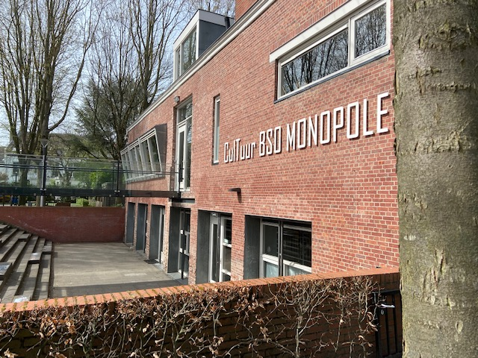
2122 IRG LA1 Inventarisatie opdracht en plangebied
Leerdoelen
Na het maken van dit leerarrangement kun je:
Wensen van de opdrachtgever in kaart brengen
Een inventarisatie maken van het plangebied
Beschikbare bronnen raadplegen en informatie verwerken
Samenwerken
Dit product maak je met je groepje.
Lever je product in via Teams
Je wordt een groepje feedback friends geplaatst
Geef feedback op de producten van anderen en ontvang feedback
Beschrijf in je reflectieverslag hoe je het feedback geven ervaren hebt.
Intro LA = woensdag 11 mei
Deadline vrijdag 20 mei
Feedbackfriends woensdag 1 juni
Leerproduct
Een verslag met daarin:
Wensen van de opdrachtgever
Zelfgemaakte kaart van het plangebied
Informatie over de locatie op het gebied van: grondsoort, flora, fauna, infrastructuur en historie
Inventarisatie van de eerste ideeën op het gebied van :
Mogelijkheden op gebied van recreatie;
Duurzaamheid op gebied van water & energie;
hoe een gezonde leefstijl gestimuleerd kan worden;
het vergroten van de leefbaarheid in het gebied.
het optimaliseren van reststromen
Bijeenkomsten
IBS lessen
Bezoek locatie (indien mogelijk)
Projecturen
Bronnen
http://www.buurtmonitor.nl
http://www.edugis.nl
Leerpad - Ga op zoek naar informatie over bovengenoemde onderwerpen. - Gebruik beschikbare bronnen om informatieve afbeeldingen te kunnen maken en vinden. Je kunt ook eigen gemaakte foto’s van het gebied in je verslag gebruiken. - Maak een kaart van het plangebied. Denk aan de schaal.
- Zoek vergelijkbare initiatieven in Nederland om inspiratie op te doen voor het ontwerp.
Maak veel gebruik van afbeeldingen om je verhaal te ondersteunen.

Slide 27
Deskresearch
Onderzoek het gebied, de ligging, geschiedenis, plannen, omwonenden ……

Slide 28
Vrijdag & volgende week:
Week | Algemene info | Lessen woensdag | 3 uur | Pascalle en Stijn | Lessen vrijdag | 4 uur | Robbin/Thomas en Gerjan
1 | Opstart en onderzoek gebied | Woensdag 11 mei aftrap IBS Opdrachtgever komt langs met opdracht Intro LA 1 inventariseren Plangebied Keuze voor opdracht in combi met specialisatie | Groepen bekendmaken Uitleg samenwerkingsdocument en vastleggen Naar het gebied voor onderzoek Werken aan LA 1
2 | Marktonderzoek Brainstorm proces, stap 1 | Werken aan LA 1 Grondsoorten Omgevingsvisie en ruimtelijke ordening | Bespreken samenwerking Deadline LA 1 vrijdag 20 mei Intro LA 2 Marktonderzoek GIS Marktonderzoek intro Inventariseren van wensen: Flower association en Brainstorm

